Slide 1


Horly WheaSpy
Internet des objets
Réalisé par :
- Dieng Papa Madiodio
- Djermani Aziz
Encadré par :
- M. Osmani
- M. Hamidi

Slide 2
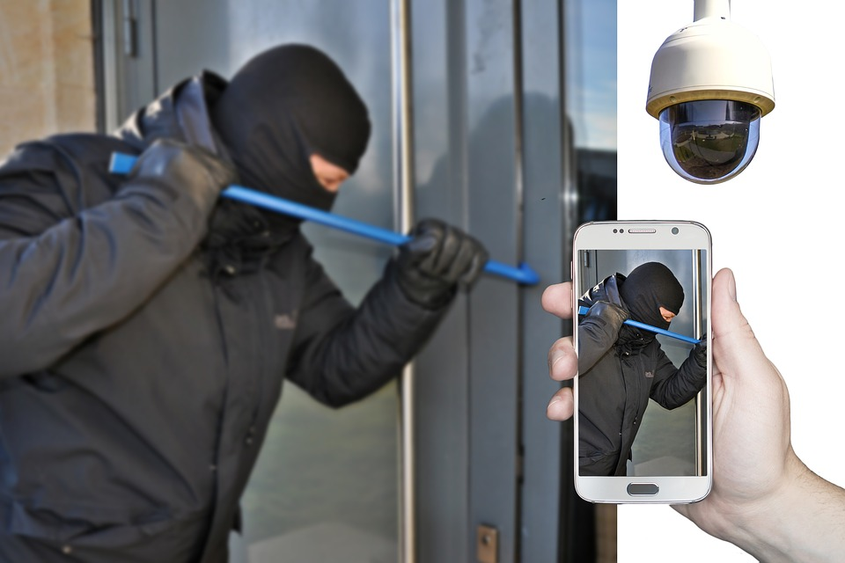
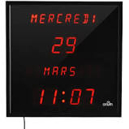
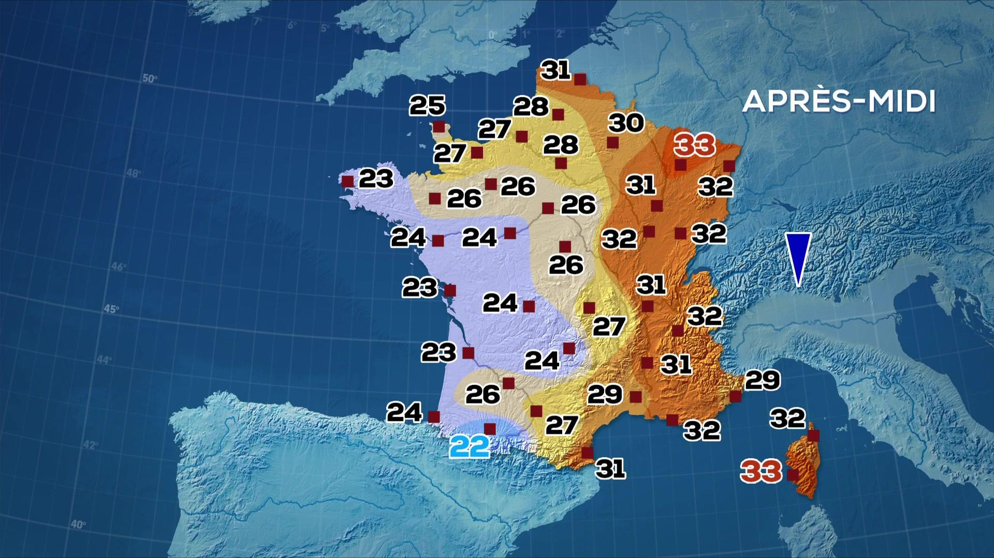
Problématique & Motivations
Concevoir une horloge connectée capable d’être une station météo ainsi qu’un système de vidéosurveillance.
+
+

Slide 3
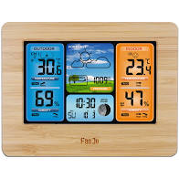
État de l’art
Fanju FJ3373
 | Hws | Fanju
Horloge
Météo
Animation Couleur
Vidéosurveillance
Alerte intrusion
Alarme

Slide 4
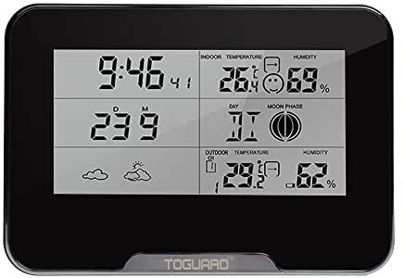
État de l’art
TOGUARD, caméra espion météo
 | Hws | Fanju
Horloge
Météo
Animation Couleur
Vidéosurveillance
Alerte intrusion
Alarme

Slide 5
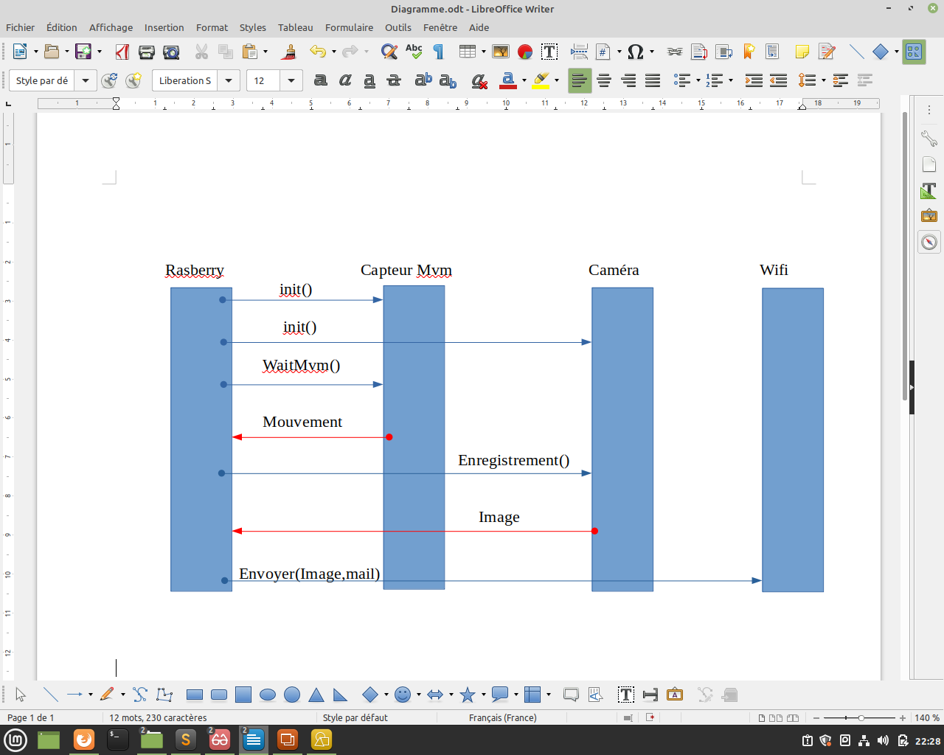
Horly WheaSpy

Slide 6
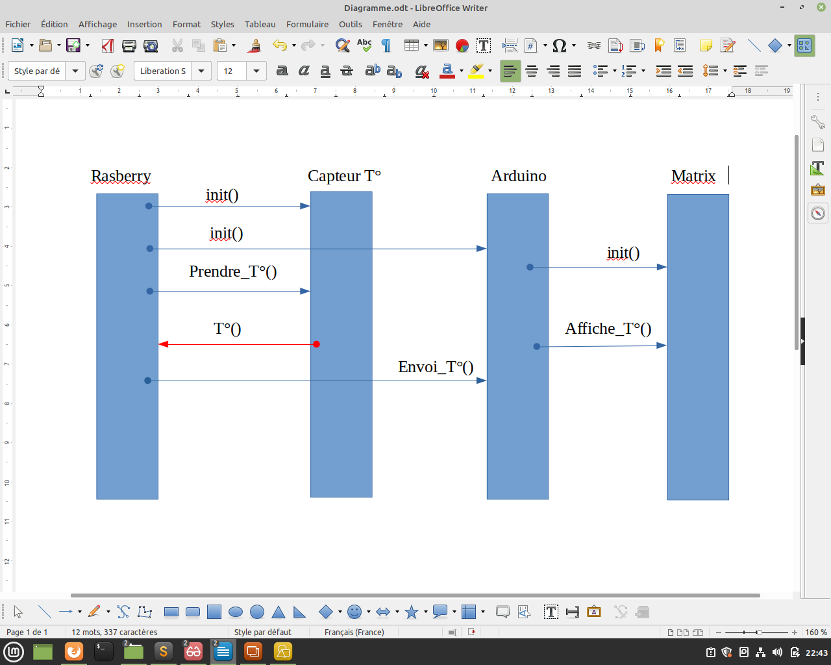
Horly WheaSpy

Slide 7
Conclusion
Merci.

